Slide 1

Московская районная организация г. Минска
ОО «Белорусский союз женщин»
Мы – женщины, нам есть что сказать и осуществить!

Slide 2
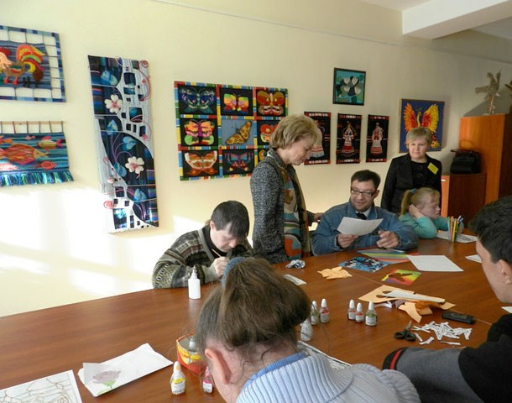
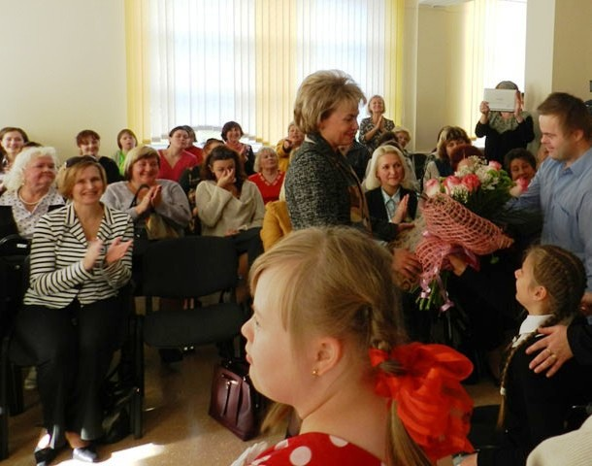
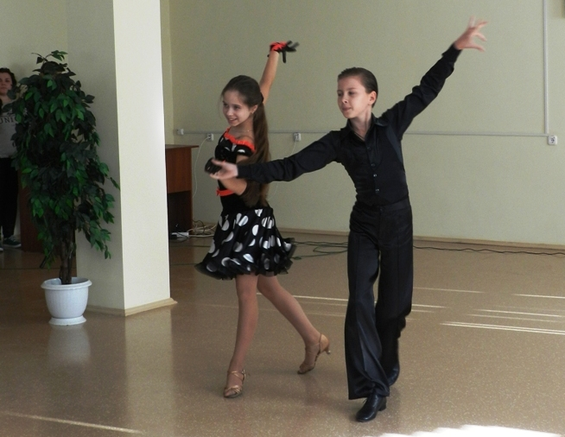
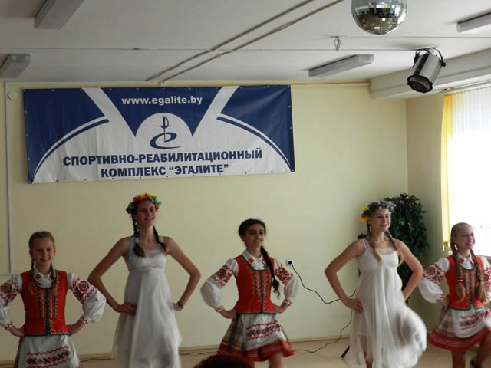
Московская районная организация
ОО «Белорусский союз женщин»
ПРАЗДНИЧНАЯ ПРОГРАММА КО ДНЮ МАТЕРИ
на базе ГУ «Территориальный центр социального обслуживания
населения Московского района г.Минска»

Slide 3
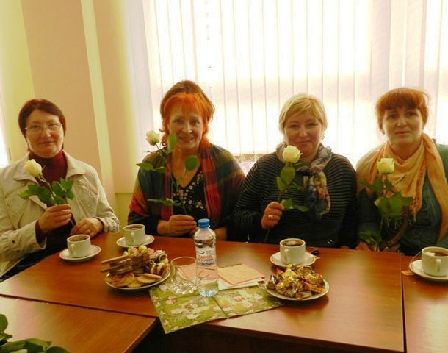
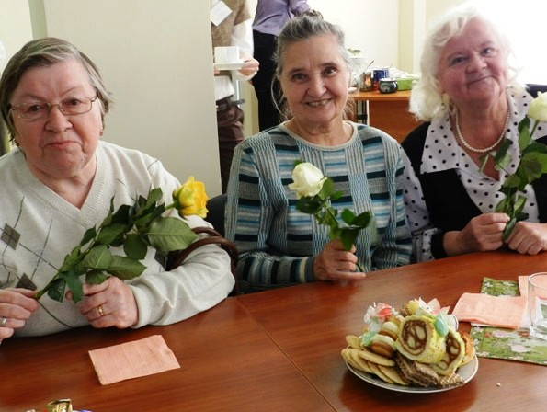
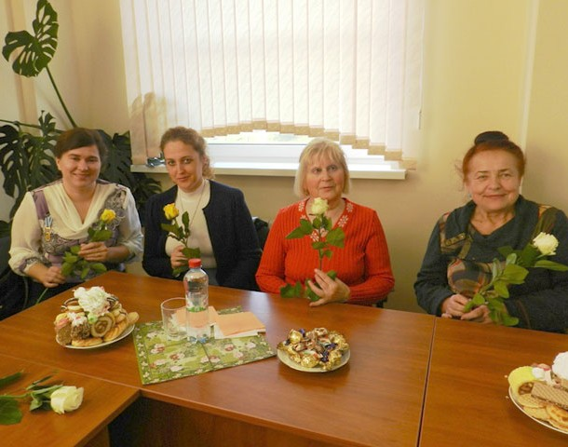
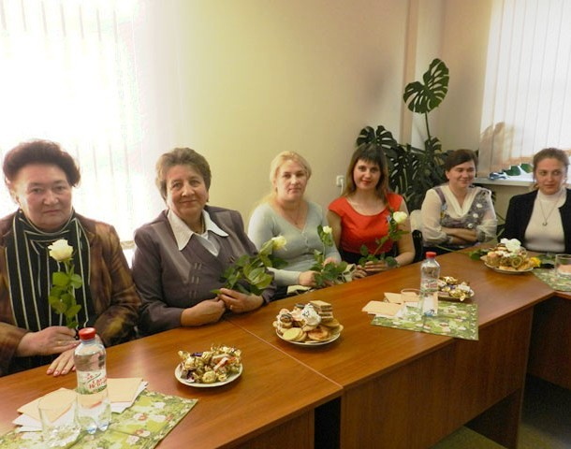
Московская районная организация
ОО «Белорусский союз женщин»
ПРАЗДНИЧНАЯ ПРОГРАММА КО ДНЮ МАТЕРИ
на базе ГУ «Территориальный центр социального обслуживания
населения Московского района г.Минска»

Slide 4
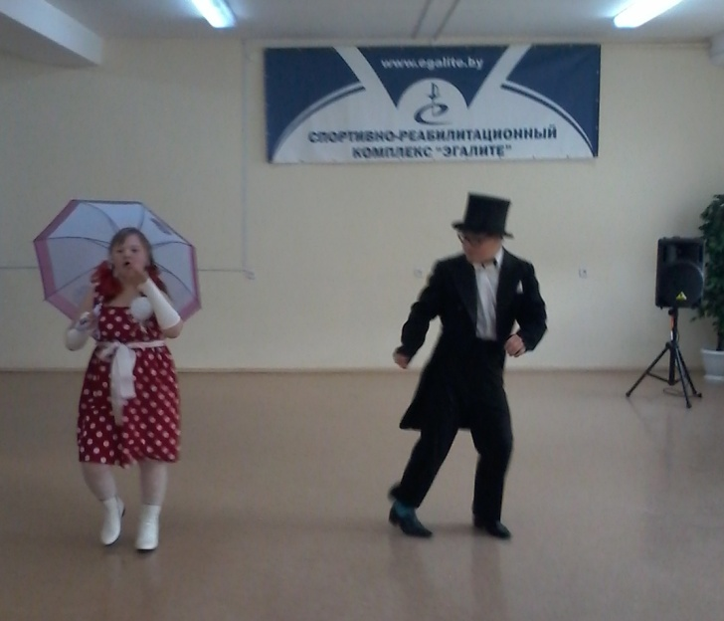
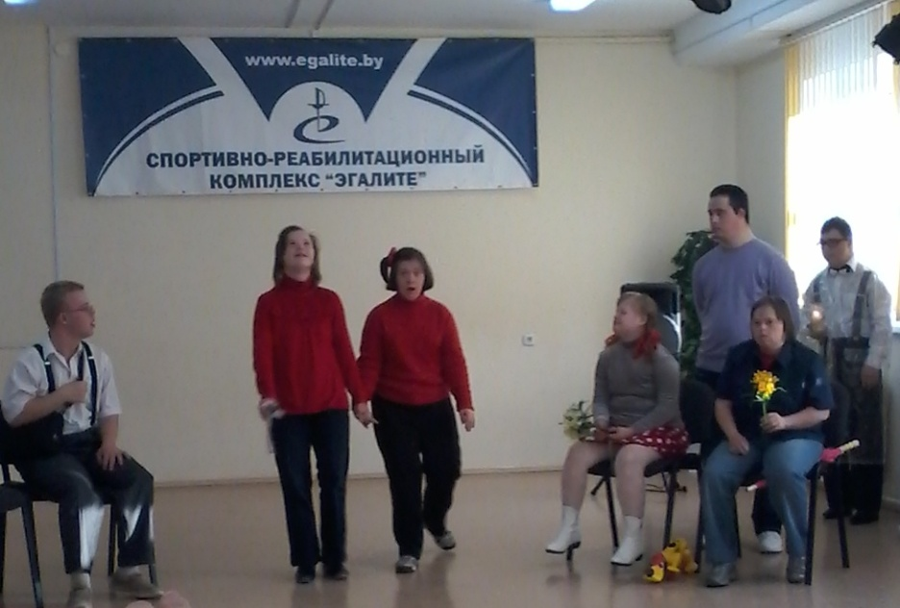
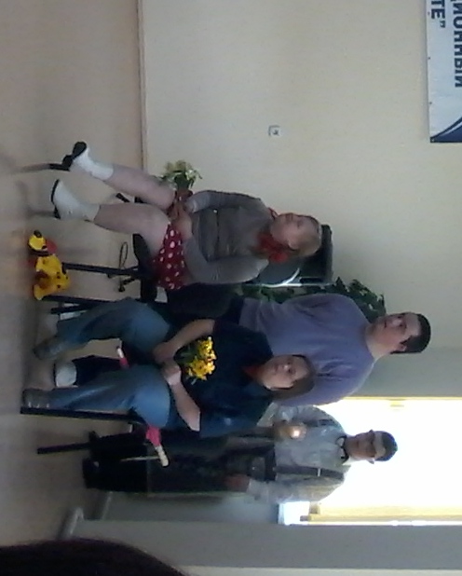
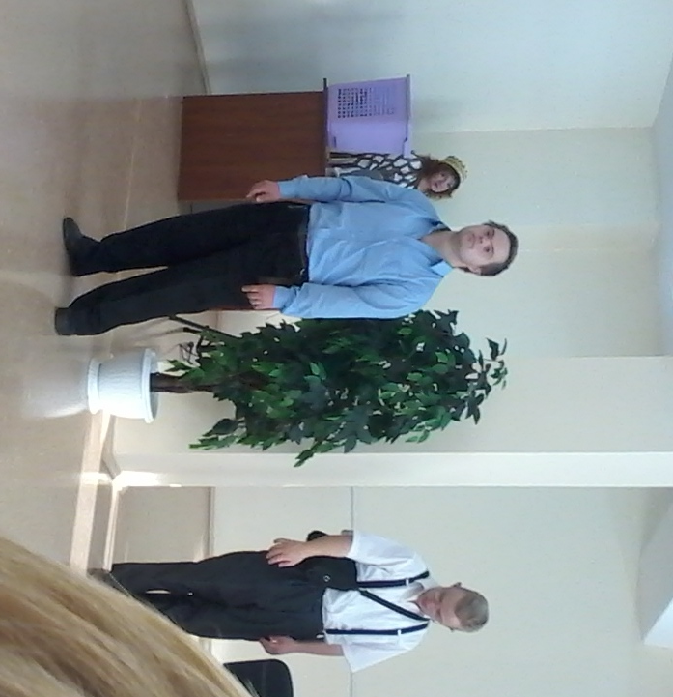
Московская районная организация
ОО «Белорусский союз женщин»
Семинар, проведенный с общественной организацией инвалидов «Общество Даун Синдром» на базе Территориального центра социального обслуживания населения Московского района

Slide 5
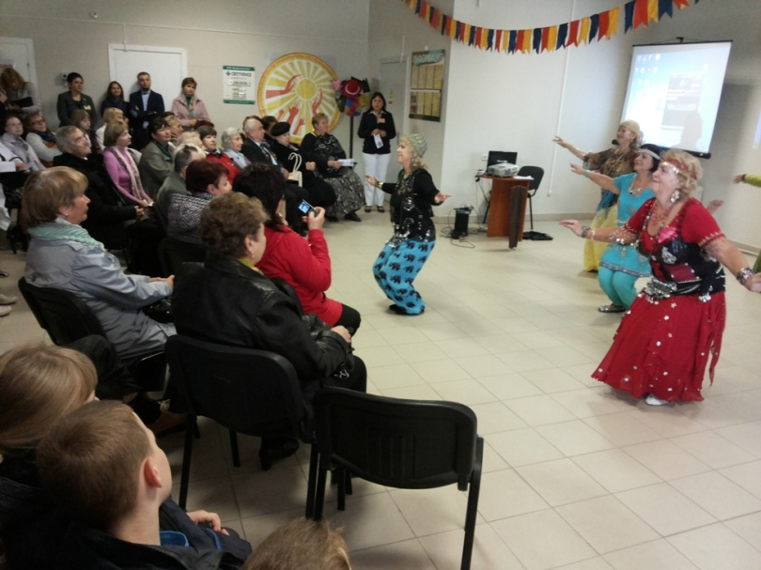
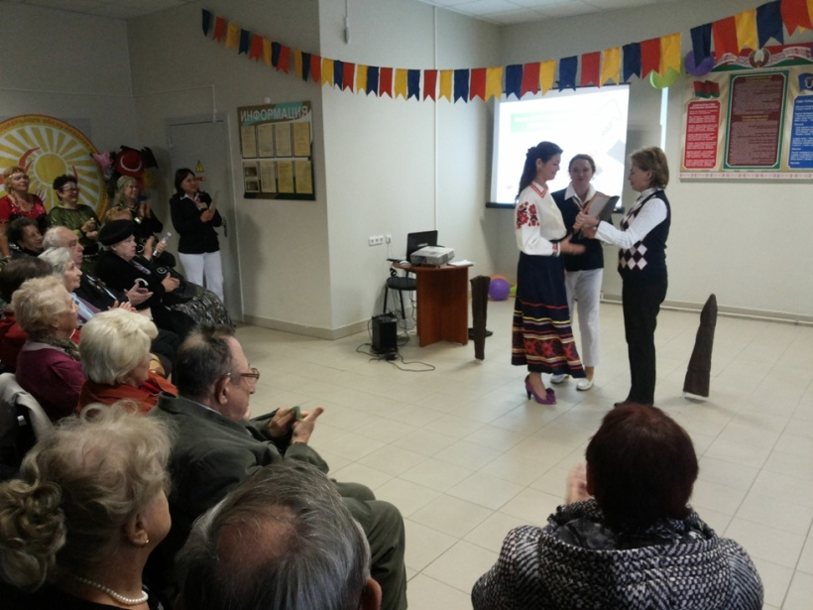
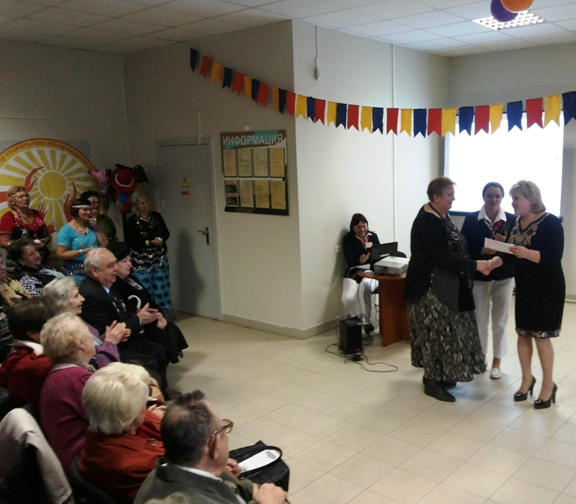
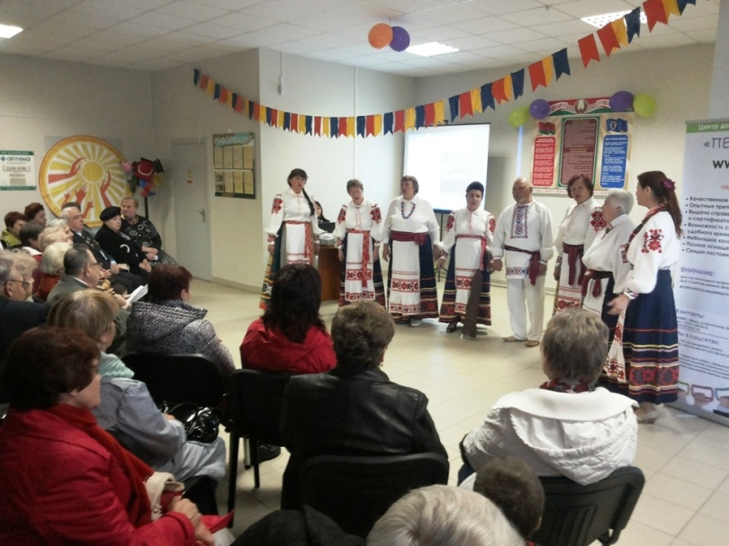
Московская районная организация
ОО «Белорусский союз женщин»
ДЕНЬ ОТКРЫТЫХ ДВЕРЕЙ
в территориальном центре социального обслуживания
населения Московского района г.Минска

Slide 6
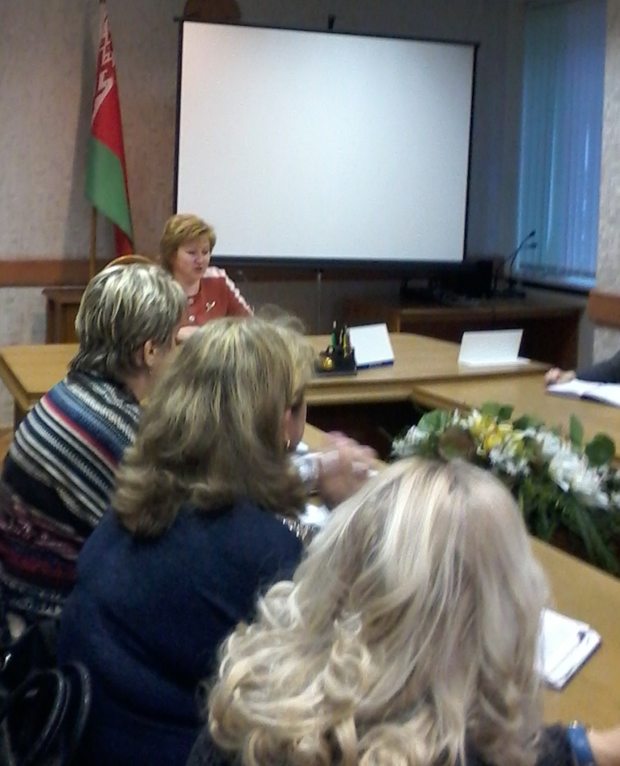
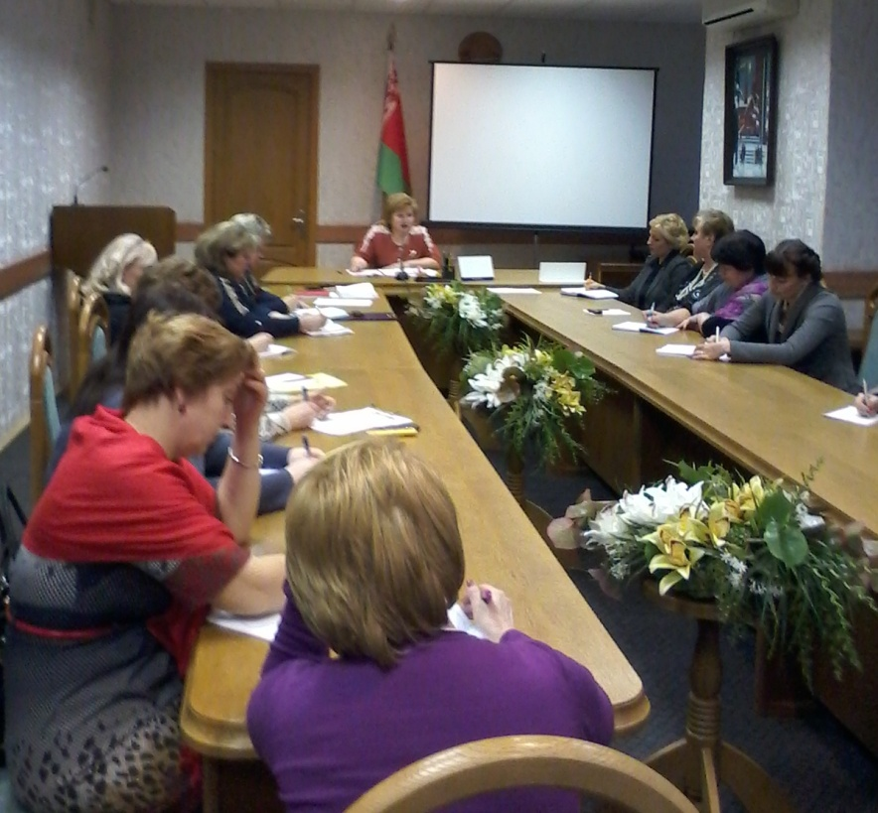
Московская районная организация
ОО «Белорусский союз женщин»
Заседание Московской районной организации
ОО «Белорусский союз женщин»

Slide 7
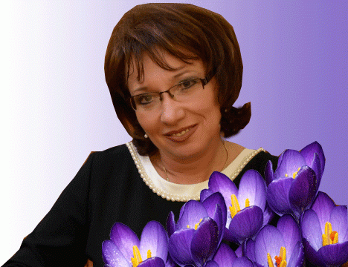
«Женщина года -2014»
номинация «За лидерство и успешное руководство»
ГОЛОВАЧ
Ирина Викторовна,
председатель первичной организации УЗ «9 городская клиническая больница»
ОО «Белорусский союз женщин», заведующая кардиологическим отделением № 1

Slide 8
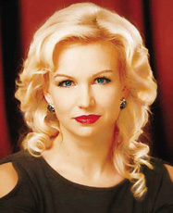
«Женщина года -2015»
номинация «За вклад в развитие духовности и культуры»
АЛЕКСАНДРОВИЧ
Маргарита Викторовна,
заслуженная артистка Республики Беларусь,
солистка Белорусского государственного академического музыкального театра

Slide 9
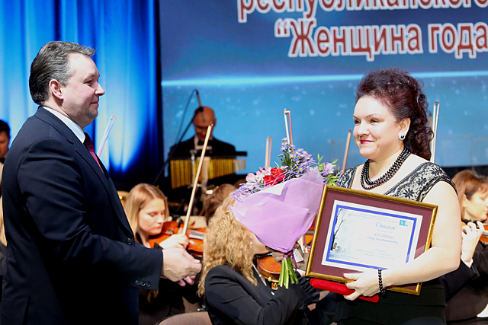
«Женщина года -2016»
номинация «Женщина в науке»
КУРЛЯНСКАЯ
Елена Константиновна,
заведующая лабораторией хронической сердечной недостаточности РНПЦ «Кардиология», кандидат медицинских наук, доцент

Slide 10
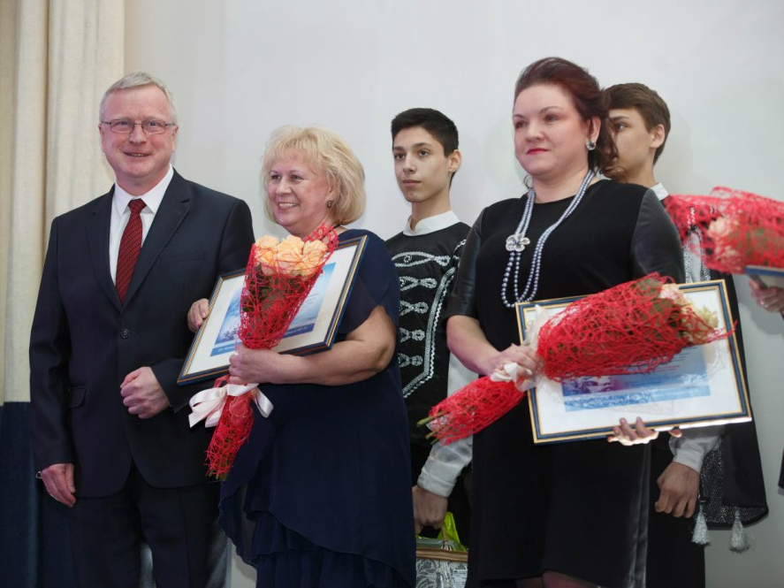
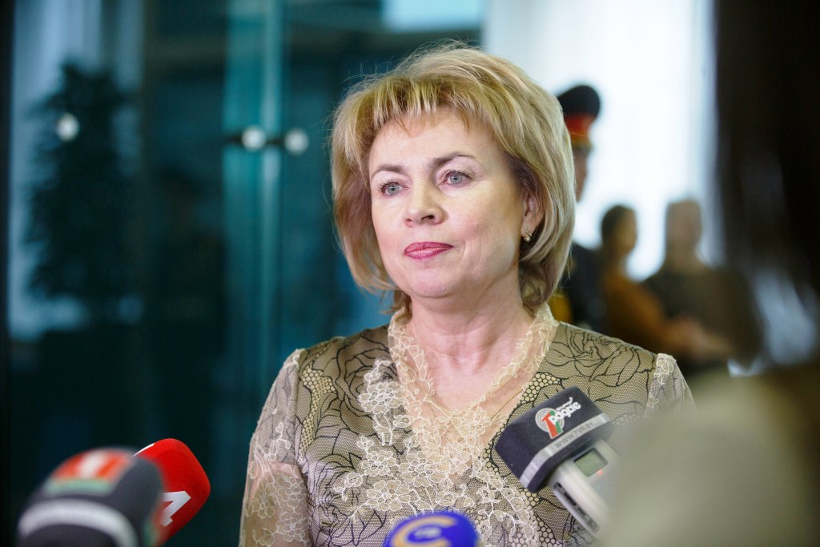
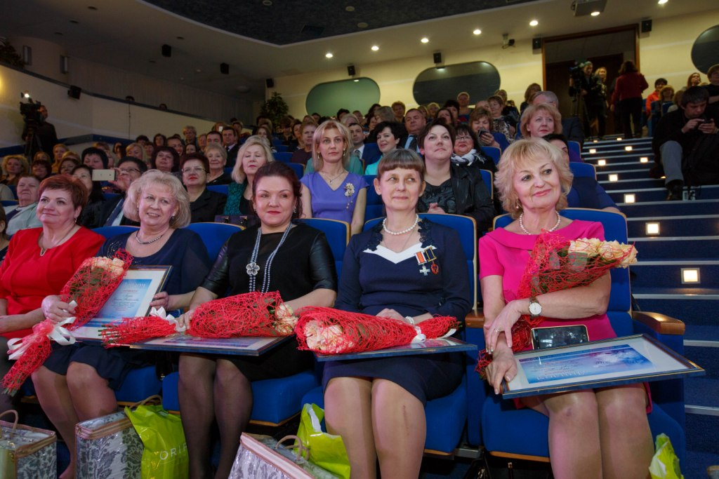
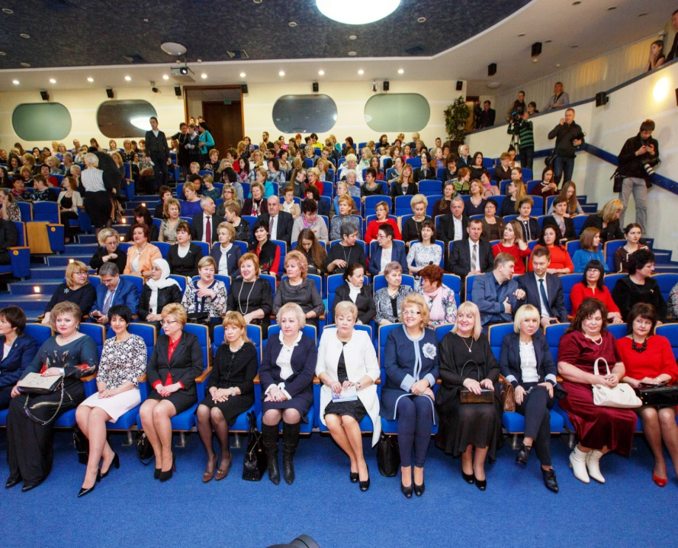
Республиканский конкурс
«ЖЕНЩИНА ГОДА- 2016»

Slide 11
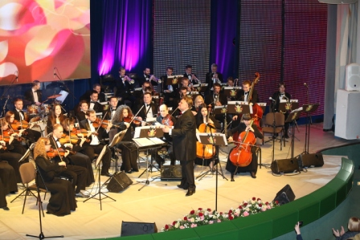
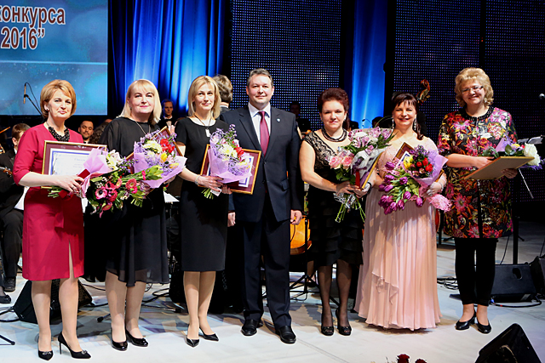
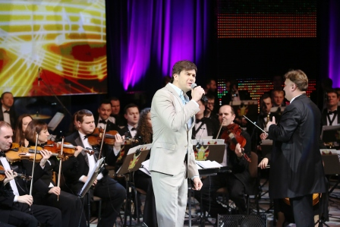
Республиканский конкурс
«ЖЕНЩИНА ГОДА»
Церемония чествования победителей городского этапа республиканского конкурса «ЖЕНЩИНА ГОДА-2016» и праздничный концерт, посвященный Международному женскому дню

Slide 12
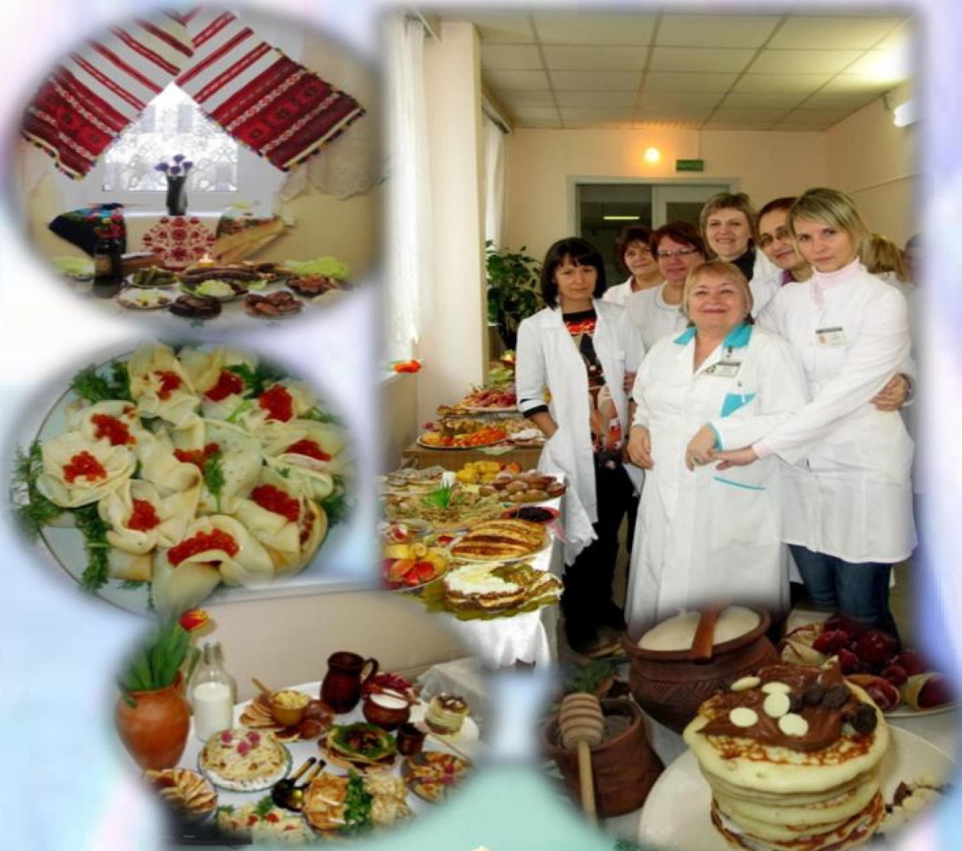
Первичная организация ОО «Белорусский союз женщин»
УЗ «8-я городская детская поликлиника»
БЛИННЫЙ ФЕСТИВАЛЬ

Slide 13
Первичная организация ОО «Белорусский союз женщин»
УЗ «8-я городская детская поликлиника»
БЛИННЫЙ ФЕСТИВАЛЬ

Slide 14
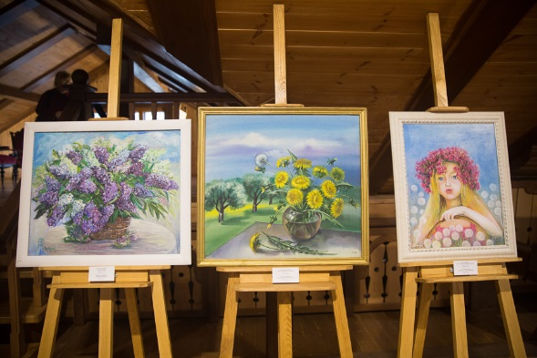
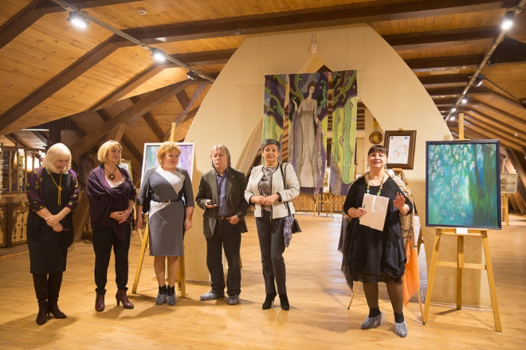
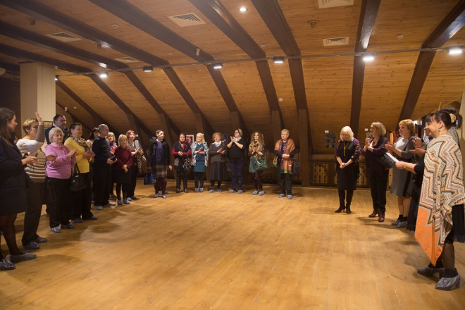
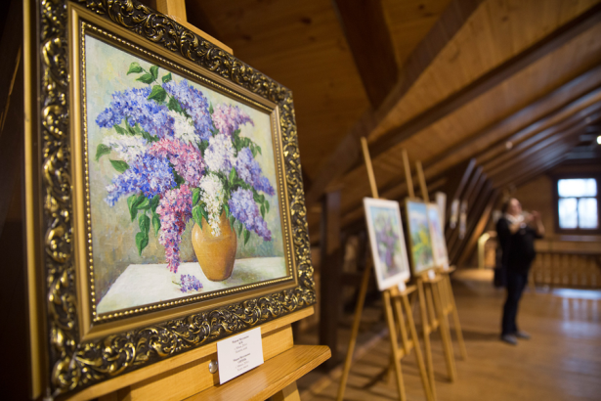
Московская районная организация
ОО «Белорусский союз женщин»
«ВЕСЕННИЙ САЛОН»
выставка-конкурс женщин-художниц

Slide 15
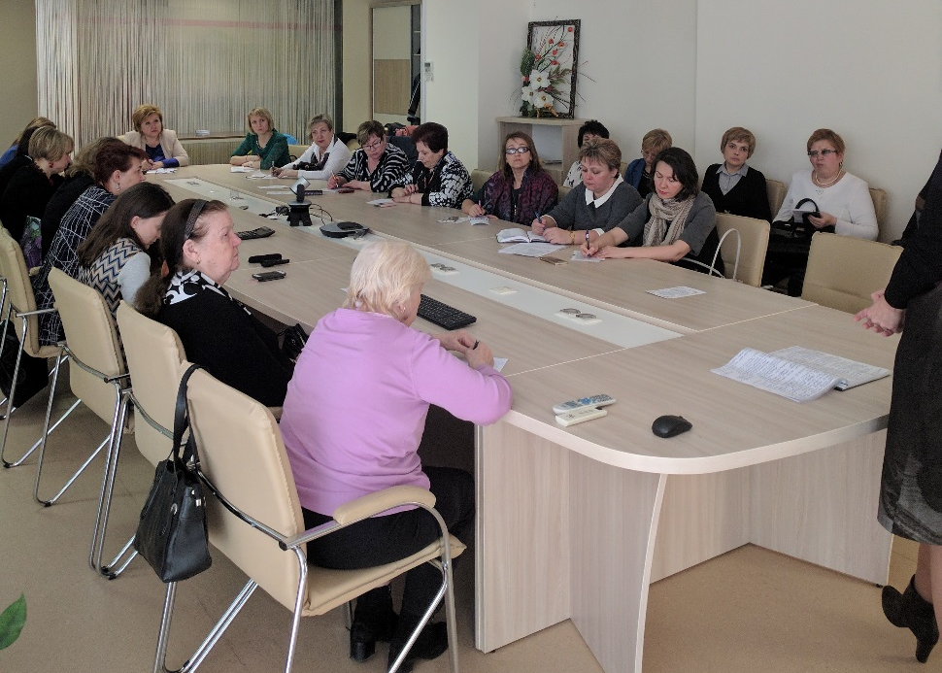
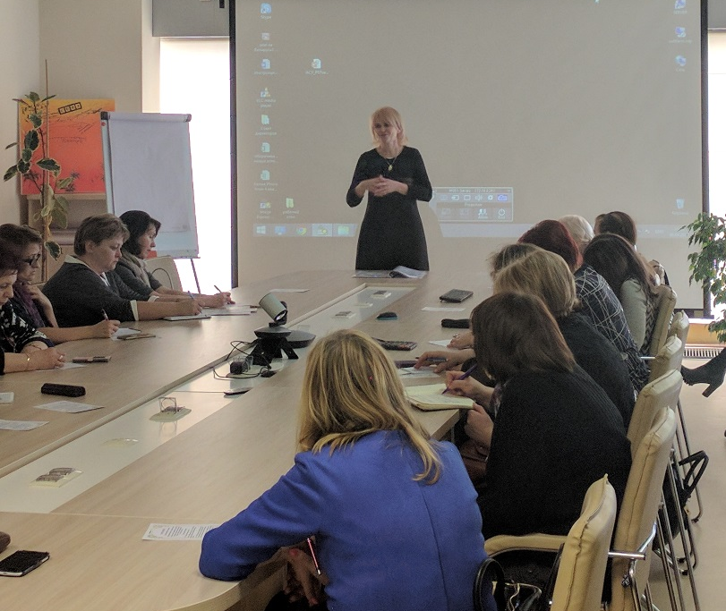
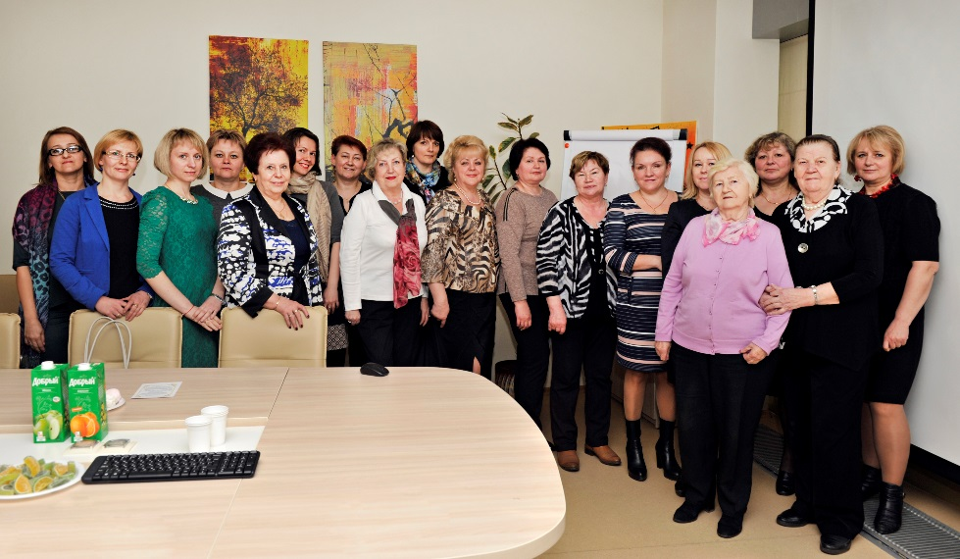
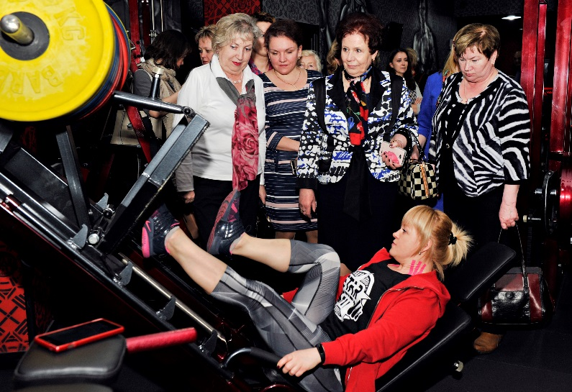
Московская районная организация
ОО «Белорусский союз женщин»
СЕМИНАР
«Здоровье женщины – здоровье нации»

Slide 16

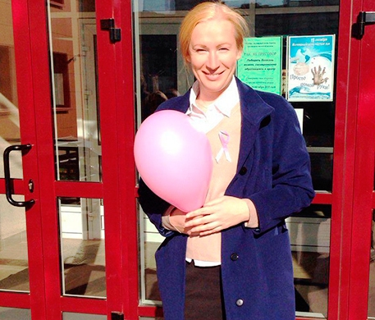
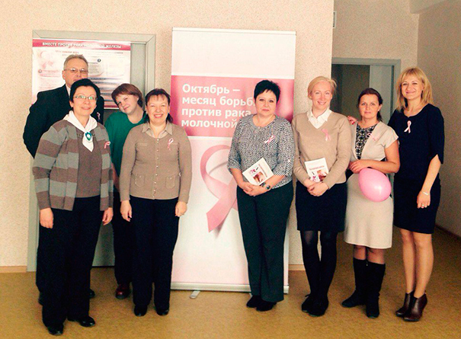
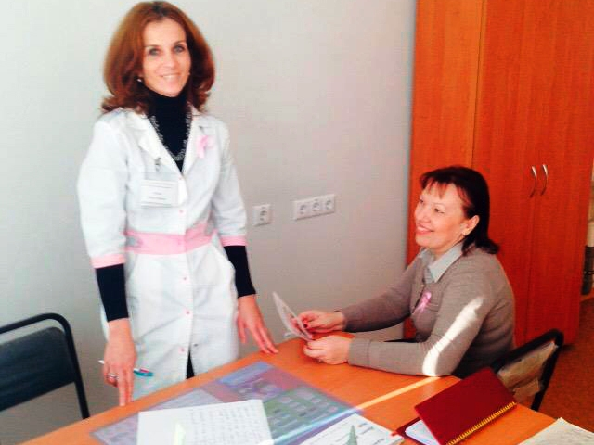
Московская районная организация
ОО «Белорусский союз женщин»
АКЦИЯ "РОЗОВАЯ ЛЕНТОЧКА",
направленная на профилактику рака молочной железы
на базе 39-ой городской поликлиники г.Минска

Slide 17
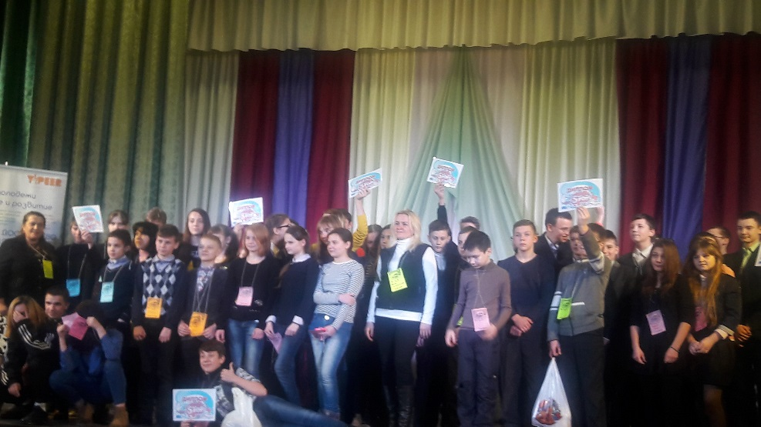
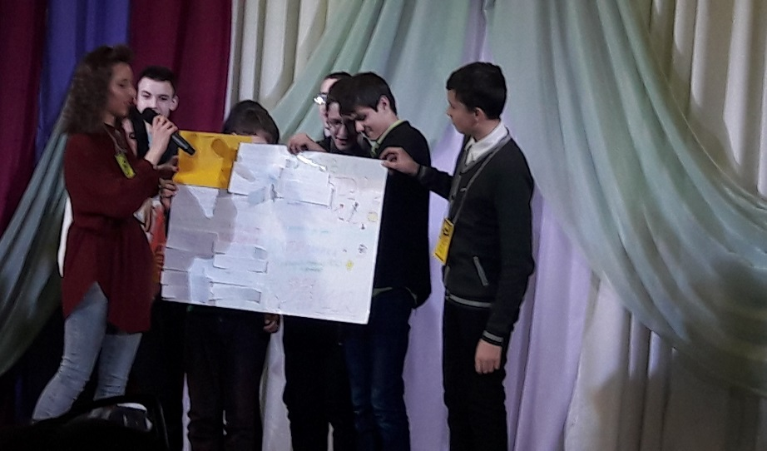
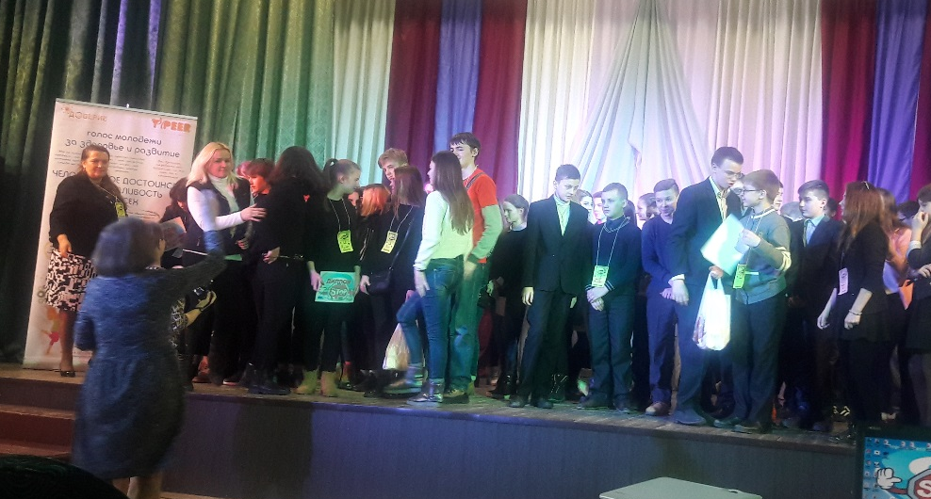
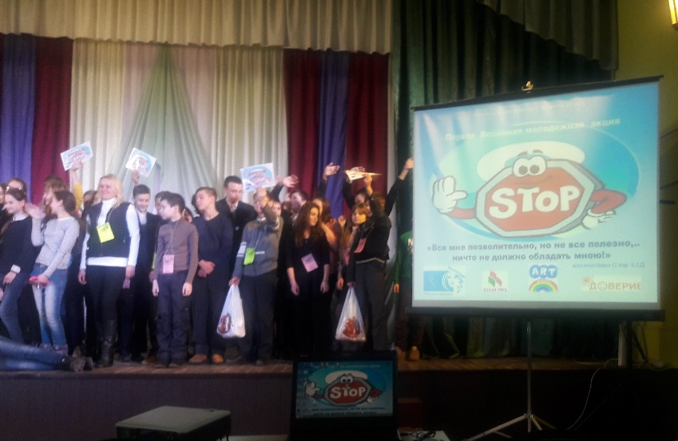
Московская районная организация ОО «Белорусский союз женщин»
Центр дополнительного образования детей и молодежи «Ранак» Волонтерский клуб «ART-Доверие»
Центр дружественного отношения к подросткам «Доверие»
АКЦИЯ «СТОП»
для детей и подростков из групп риска и семей, находящихся в социально-опасном положении

Slide 18
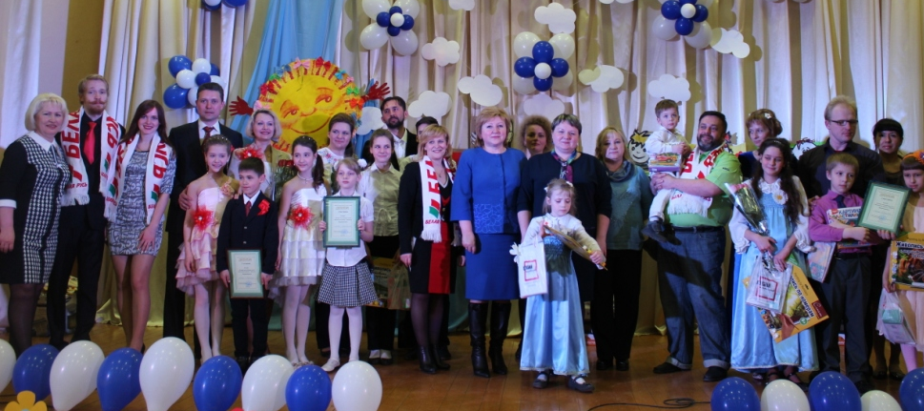
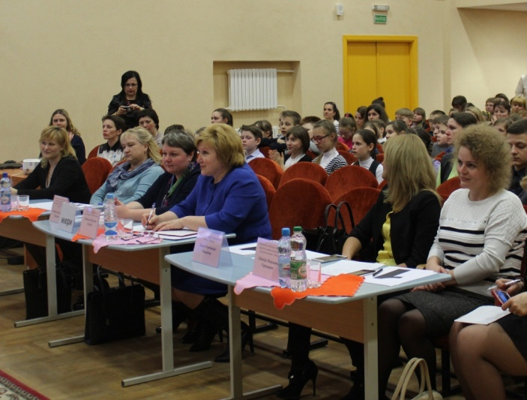
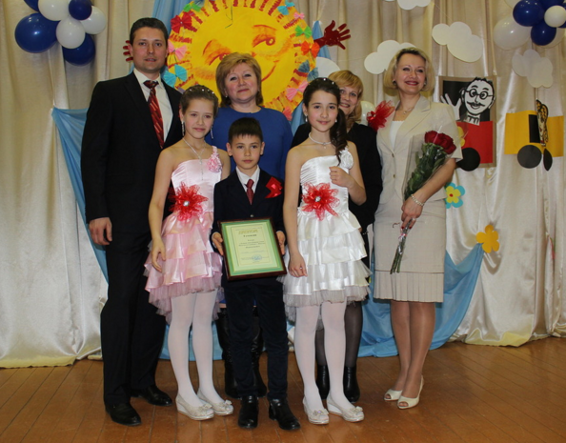
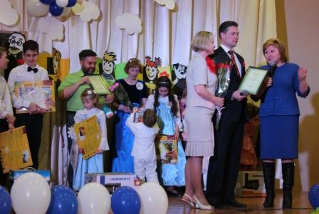
Московская районная организация
ОО «Белорусский союз женщин»
КОНКУРС
«Лучшая многодетная семья Московского района г.Минска»

Slide 19
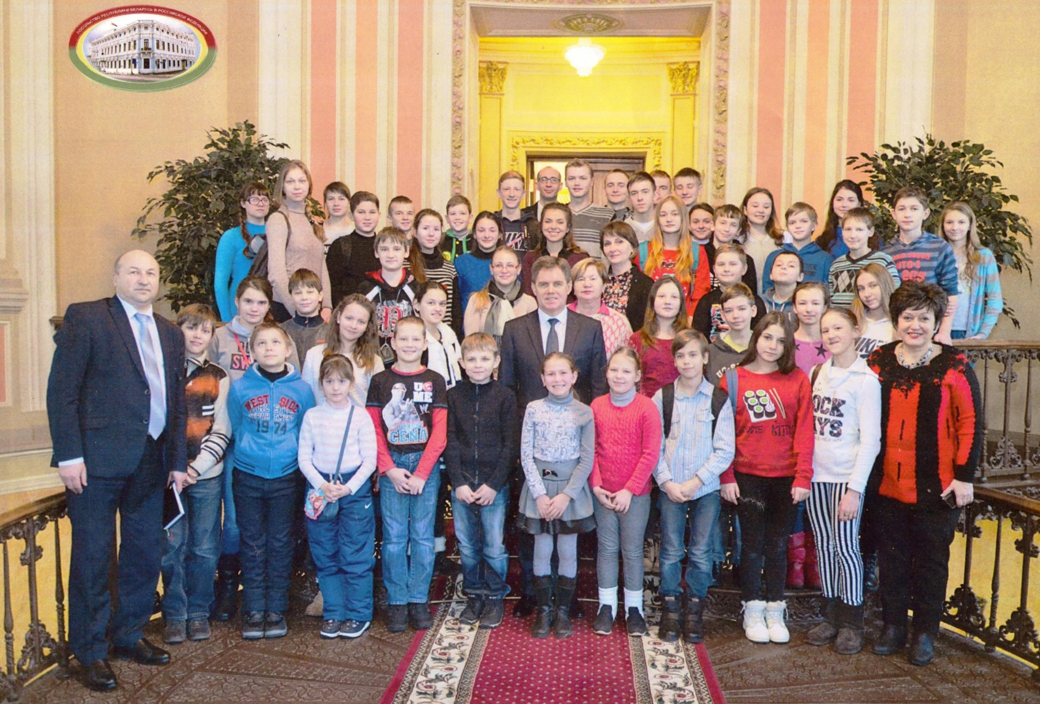
Московская районная организация
ОО «Белорусский союз женщин»
Поездка для детей из многодетных семей в г. Москва

Slide 20
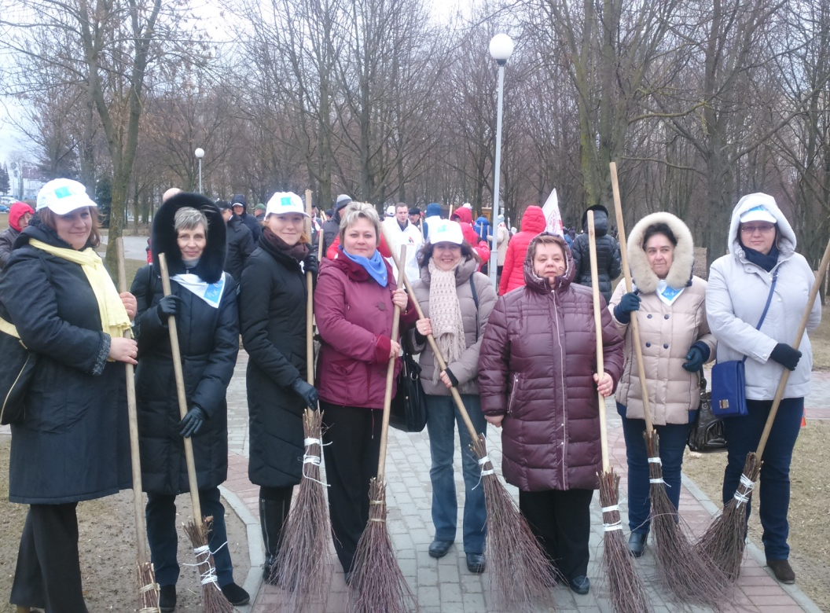

Первичные организации ОО «Белорусский союз женщин»
ГУО «Средняя школа № 208 г. Минска»
ГУО «Средняя школа № 181 г. Минска»
АКЦИЯ «ЧИСТЫЙ ГОРОД»
субботник в парке имени Михаила Павлова

Slide 21



Первичная организация ОО «Белорусский союз женщин»
ГУО «Средняя школа № 208 г. Минска»
РЕСПУБЛИКАНСКИЙ СУББОТНИК
члены ПО РОО «Белая Русь», ПО ОО «БСЖ»
провели акцию по уборке территории школы

Slide 22





Первичная организации ОО «Белорусский союз женщин»
ГП «Минский метрополитен»
1 ИЮНЯ – МЕЖДУНАРОДНЫЙ ДЕНЬ ЗАЩИТЫ ДЕТЕЙ
экскурсия в историко-культурный комплекс «Линия Сталина»

Slide 23








Московская районная организация
ОО «Белорусский союз женщин»
выездное заседание Правления
на базе оздоровительного лагеря им. Ю. Гагарина

Slide 24


Первичные организации ОО «Белорусский союз женщин»
ГУО «Средняя школа № 208 г. Минска»
ОАО «Галантэя»
АКЦИЯ
«ПОРТФЕЛЬ ПЕРВОКЛАССНИКА»

Slide 25



Московская районная организация
ОО «Белорусский союз женщин»
АКЦИЯ «ПОРТФЕЛЬ ПЕРВОКЛАССНИКА»
в детском доме семейного типа Якушевой Марины Андреевны

Slide 26




Первичная организации ОО «Белорусский союз женщин»
Минского городского территориального фонда государственного имущества
АКЦИЯ «ПОРТФЕЛЬ ПЕРВОКЛАССНИКА»
в детском доме семейного типа Нелли и Тараса Василенко

Slide 27




Московская районная организация
ОО «Белорусский союз женщин»
Встреча Клуба деловых женщин с Союзом женщин района Чаоян г.Пекин

Slide 28


Slide 29


Slide 30


Slide 31


Slide 32


Slide 33



Московская районная организация
ОО «Белорусский союз женщин»
БЛАГОТВОРИТЕЛЬНАЯ АКЦИЯ «НАШИ ДЕТИ»
детский дом семейного типа Рудик Марии Евгеньевны

Slide 34
Московская районная организация г. Минска
ОО «Белорусский союз женщин»
220036, г.Минск,
пр-т. Дзержинского, 10, к. 436
УНН 102383305
р/с BY37BLBB30150102383305001001 в ЦБУ № 538
ОАО «Белинвестбанк», код BLBBBY2X
Адрес банка: г. Минск, ул. Коржа, 11а

